Slide 1
Suninatas.com

Slide 2
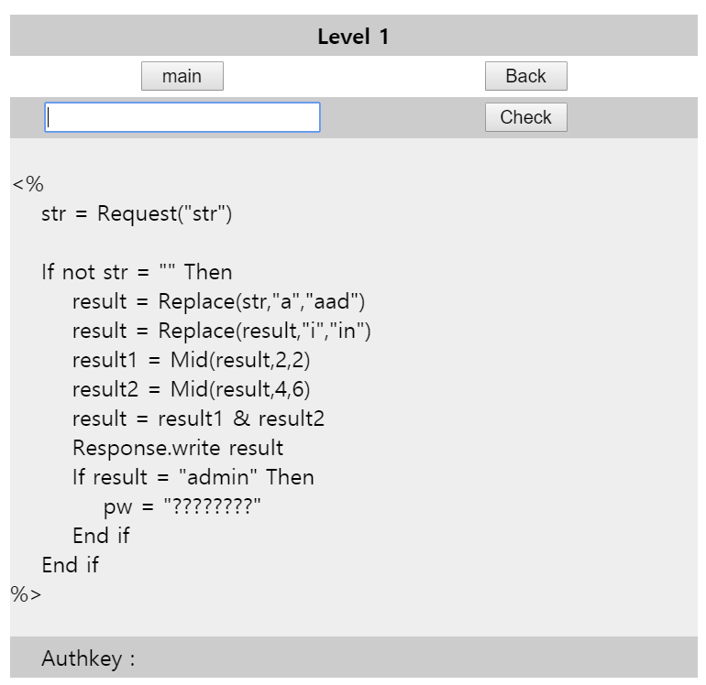
Level 1 [WEB]

Slide 3
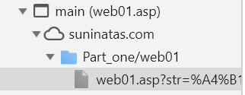
Level 1 [WEB]
처음 보는 문법이다. F12 를 눌러보자.
구글에 asp 문법을 검색해본다.
Mid(result, a, b) 는 result 문자열을 a번째 부터 b 길이 만큼을 의미한다.
&는 두 문자열을 이어준다.
이제 답을 유추해보자.

Slide 4
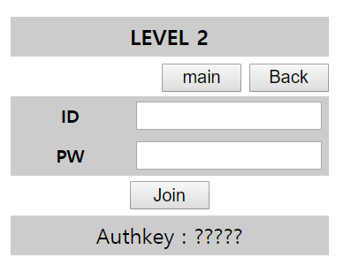
Level 2 [WEB]

Slide 5
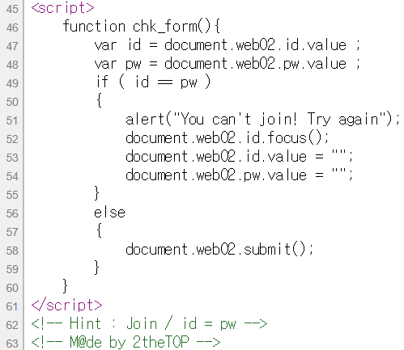
Level 2 [WEB]
우클릭 후 프레임 소스 보기를 클릭한다.
맨 밑에 자바스크립트 코드가 있다.
코드에서는 id 와 pw 가 같으면 안된다고 하고 힌트에서는 같아야 한다고 하고 있다. (응 ??)
크롬 개발자 도구를 콘솔을 이용하자.
콘솔을 사용하면 chk_form() 함수를 재정의 할 수 있다.

Slide 6
Level 2 [WEB]
function chk_form(){
var id = document.web02.id.value ;
var pw = document.web02.pw.value ;
document.web02.submit();
}
콘솔창 목록에서 main (web02.asp) 클릭
함수를 overwrite(재정의) 해준다.

Slide 7
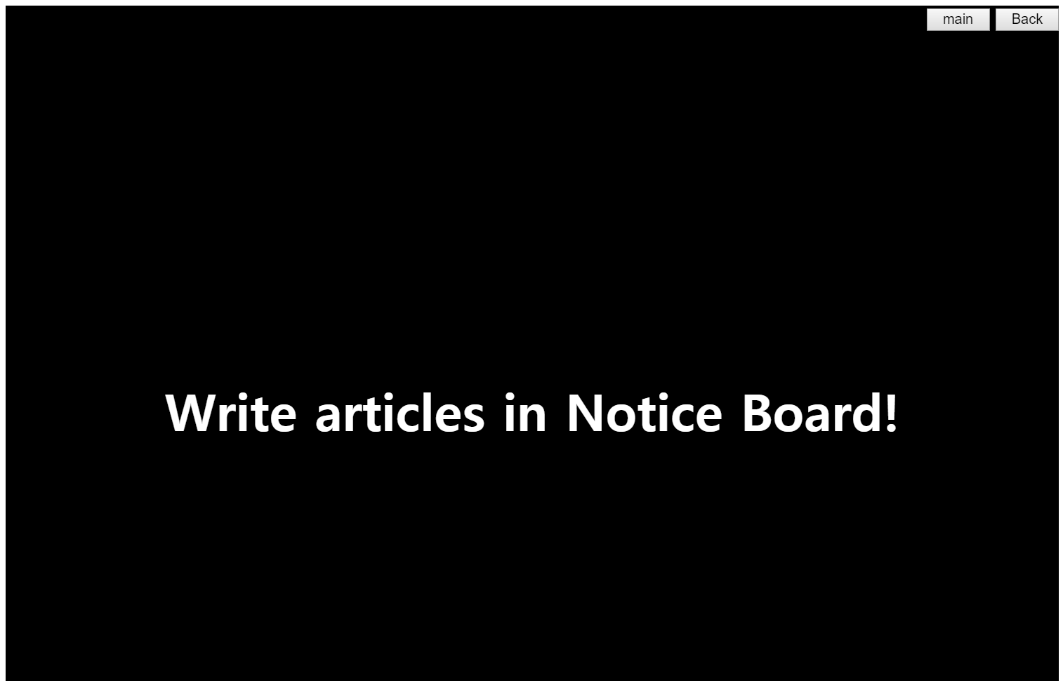
Level 3 [WEB]

Slide 8
Level 3 [WEB]
공지 게시판에 글을 쓰라고 한다.
그런데 공지 게시판에는 글쓰기 버튼이 없다.
Q/A 게시판에는 글쓰기 버튼이 있다.
이 글쓰기 버튼의 경로를 바꾸면 되지 않을까?
write 버튼의 divi=Free 를 divi=notice 로 바꿔보자.

Slide 9
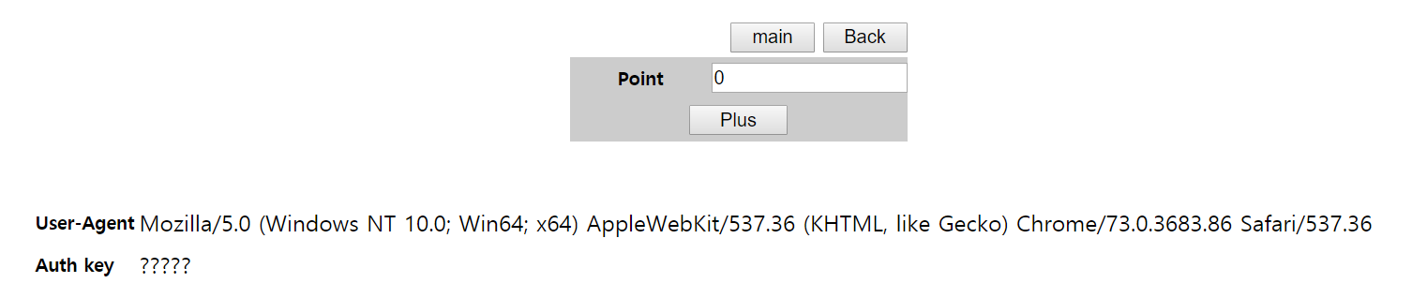
Level 4 [WEB]

Slide 10
Level 4 [WEB]
프레임 소스 맨 밑에 힌트를 보자.
burp-suite 를 이용하여 확인해보면 User-Agent 가 문제와 똑같이 나와있다.
User-Agent 값을 SuNiNaTas 로 바꿔서 서버로 보내자.

Slide 11
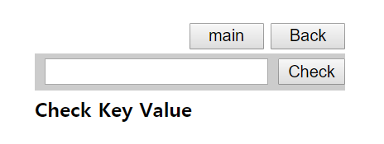
Level 5 [WEB]

Slide 12

Level 5 [WEB]
프레임 소스를 보자.
자바스크립트 문법으로 eval(문자열) 은 문자열에 해당하는 코드를 실행해준다.
현재 패킹 되어있는 코드를 콘솔창에서 console.log로 언패킹 할 수 있다.
eval(function(p,a,c,k,e,r){e=function(c){return c.toString(a)};if(!''.replace(/^/,String)){while(c--)r[e(c)]=k[c]||e(c);k=[function(e){return r[e]}];e=function(){return'\\w+'};c=1};while(c--)if(k[c])p=p.replace(new RegExp('\\b'+e(c)+'\\b','g'),k[c]);return p}('g l=m o(\'0\',\'1\',\'2\',\'3\',\'4\',\'5\',\'6\',\'7\',\'8\',\'9\',\'a\',\'b\',\'c\',\'d\',\'e\',\'f\');p q(n){g h=\'\';g j=r;s(g i=t;i>0;){i-=4;g k=(n>>i)&u;v(!j||k!=0){j=w;h+=l[k]}}x(h==\'\'?\'0\':h)}',34,34,'||||||||||||||||var|result||start|digit|digitArray|new||Array|function|PASS|true|for|32|0xf|if|false|return'.split('|'),0,{}))

Slide 13
Level 5 [WEB]
언패킹 된 코드를 보면 PASS(n) 라는 함수가 있다.
함수명부터 냄새가 난다.
힌트값을 인자값으로 넣어보자.
var digitArray=new Array('0','1','2','3','4','5','6','7','8','9','a','b','c','d','e','f');function PASS(n){var result='';var start=true;for(var i=32;i>0;){i-=4;var digit=(n>>i)&0xf;if(!start||digit!=0){start=false;result+=digitArray[digit]}}return(result==''?'0':result)}

Slide 14
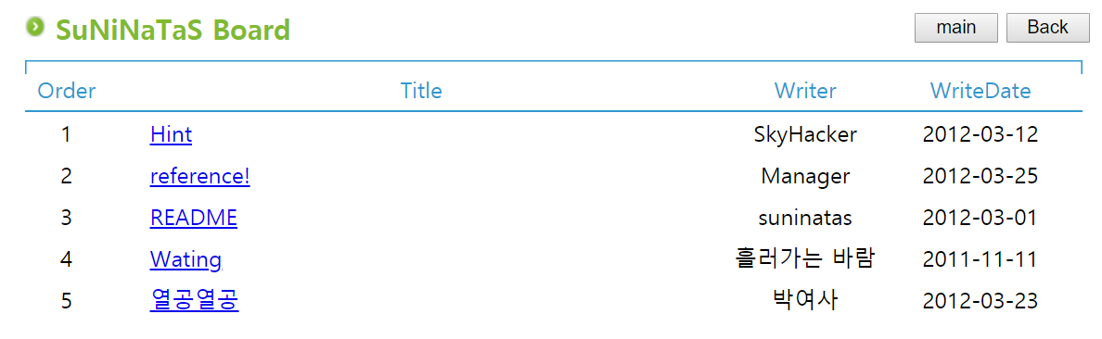
Level 6 [WEB]

Slide 15

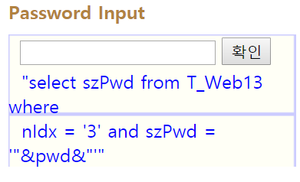
Level 6 [WEB]
힌트 게시물에 들어가보자.
' or 2>1 -- 을 넣으면
select szPwd from T_Web13 where nIdx = '3' and szPwd = ' ' or 2>1 -- '
이 쿼리문은 무조건 참이다. -- 주석문 뒤에 나오는 쿼리문들은 무시한다.
auth_key 값으로 suninatastopofworld! 가 나온다.

Slide 16
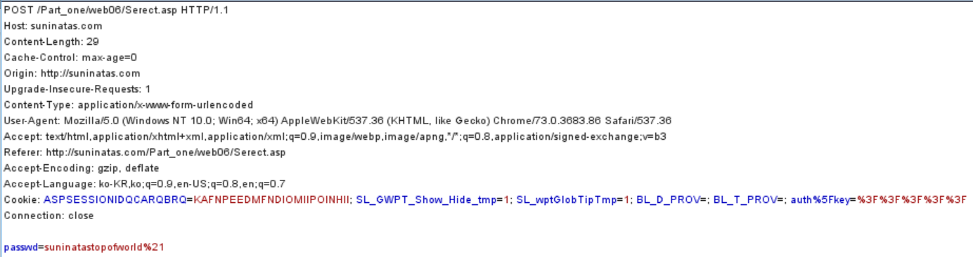
Level 6 [WEB]
burp suite 로 보자. auth%5key=%3F%3F%3F%3F%3F 부분이 눈에 띈다.
auth%5key=suninatastopofworld! 로 서버에게 보내보자. 결과는 fail.
두 번째 게시물을 보면 MD5해싱 사이트가 있다.
suninatastopofworld! 을 해시로 변조해서 넣어보자.

Slide 17

Level 6 [WEB]
두 번째 게시물을 보면 MD5해싱 사이트가 있다.
suninatastopofworld! 을 해시로 변조해서 넣어보자.
이 값을 auto_key에 넣어보자.
https://chrome.google.com/webstore/detail/editthiscookie/fngmhnnpilhplaeedifhccceomclgfbg?utm_source=chrome-ntp-icon
크롬에서 쉽게 쿠키를 수정, 삭제 할 수 있는 확장프로그램이다.
귀찮게 프록시 설정 왔다갔다 안 해도 된다.

Slide 18
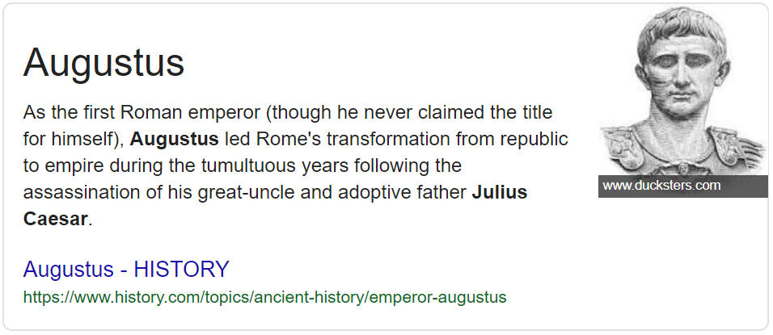
Level 6 [WEB]
키를 찾아보라고 약올린다.
소스보기로 바로 찾아주자.
소스에서 key 를 검색했더니 이런 줄이 있다.
로마의 첫 번째 황제 ?
모르겠으면 바로 구글에게 물어보자.

Slide 19
Thank
You

